Slide 1
TÓM TẮT VĂN BẢN TIẾNG VIỆT
Thành viên:
Lê Thanh Phong - 19475611
Trần Tuấn Vũ - 19474281
Đoàn Minh Trường - 19519011

Slide 2
Khái niệm
Tóm tắt văn bản là quá trình rút trích những thông tin quan trọng nhất từ một văn bản để tạo ra phiên bản ngắn gọn, xúc tích mang lại đầy đủ lượng thông tin của văn bản gốc kèm theo đó là tính đúng đắn về ngữ pháp và chính tả.
Hai cách tiếp cận nổi bật là tóm tắt trích xuất (Extractive Summarization) và tóm tắt trừu tượng (Abstractive Summarization).

Slide 3
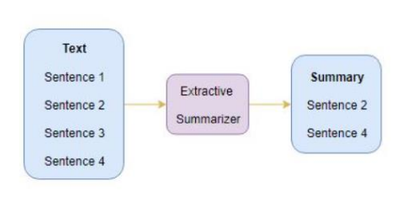
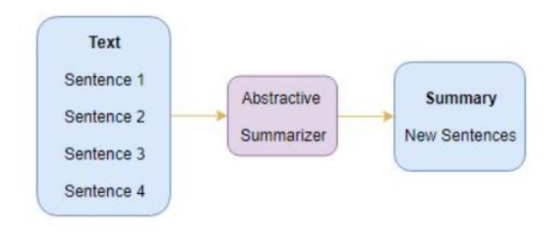
Tóm tắt theo trích xuất (Extractive Summarization) : là tóm tắt có kết quả đầu ra là một tóm tắt bao gồm toàn bộ các phần quan trọng được trích ra từ văn bản đầu vào.
Khái niệm
Tóm tắt trừu tượng (Abstractive Summarization): là tóm tắt có kết quả đầu ra là một tóm tắt không giữ nguyên lại các thành phần của văn bản đầu vào mà dựa vào thông tin quan trọng để viết lại một văn bản tóm tắt mới.

Slide 4
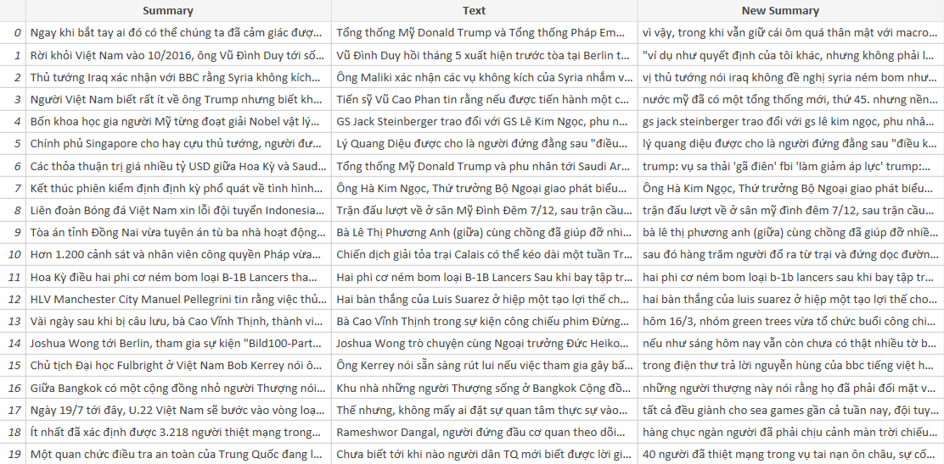
Cột New Summary là tóm tắt theo trích xuất (Extractive Summarization)
và được làm bằng tay
Cột Summary là tóm tắt trừu tượng (Abstractive Summarization)

Slide 5
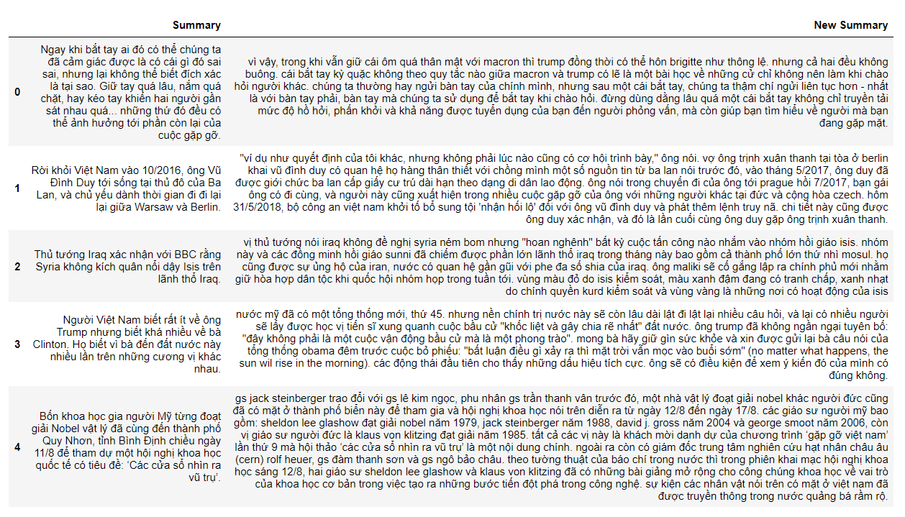
Sự khác biệt giữa tóm tắt cũ và tóm tắt mới

Slide 6
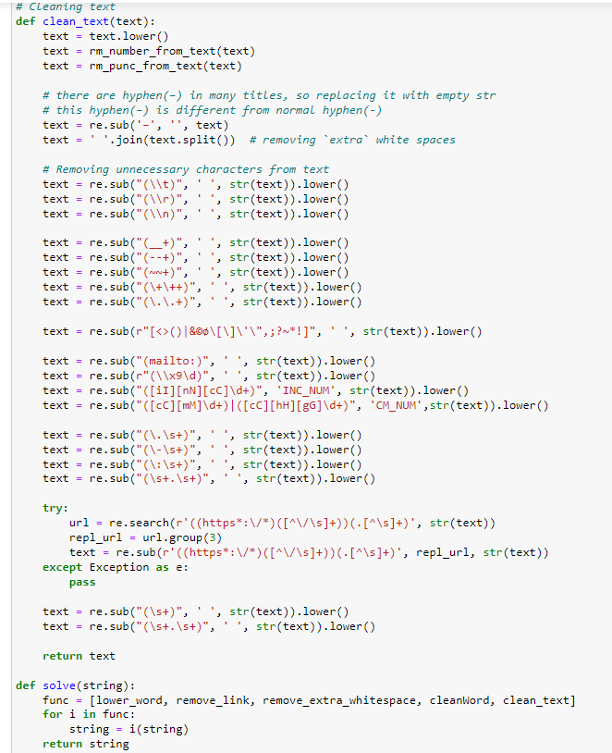
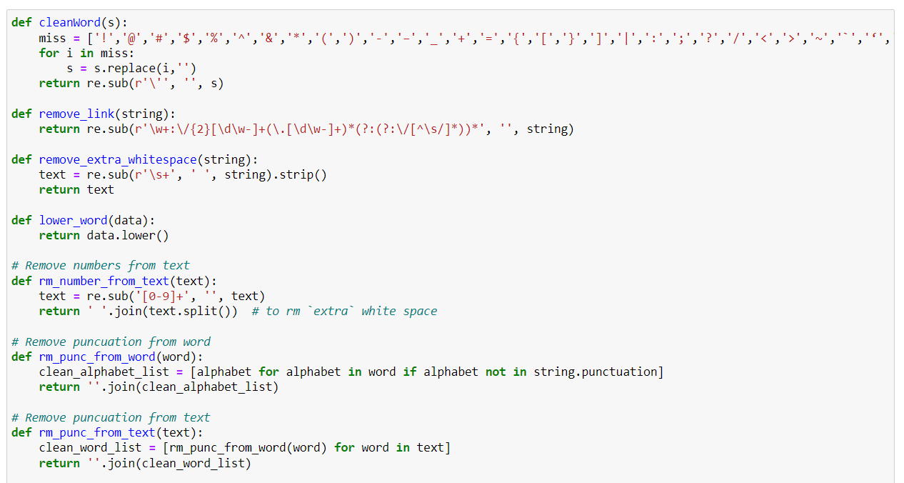
Tiền xử lí dữ liệu
Xóa các kí tự đặc biệt
Xóa link
Xóa các khoảng trống
Chuyển các chữ hoa thành chữ thường
Xóa các từ stopwords tiếng việt và tiếng anh

Slide 7
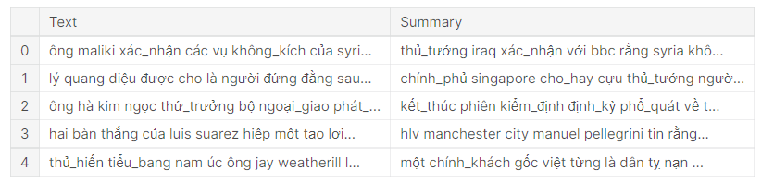
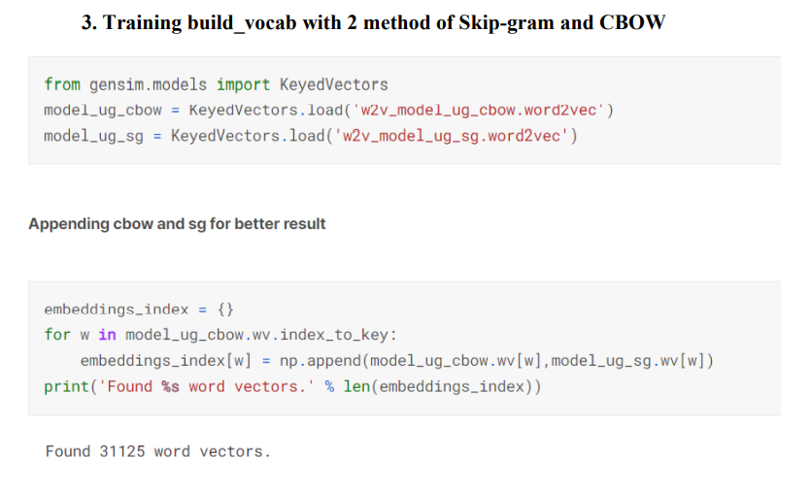
1. Tiền xử lí dữ liệu
Tách từ tiếng việt bằng thư viện VnCoreNLP

Slide 8
Build Model
1. Text Summary model with just LSTM
2. Text Summary model with Bidirectional LSTM
3. Text Summary model with Hybrid Architecture
4. Text Summary GRU have AttentionLayer
5. Text Summary with Transformers
6. Text Summarization With Transformers Pretrained

Slide 9
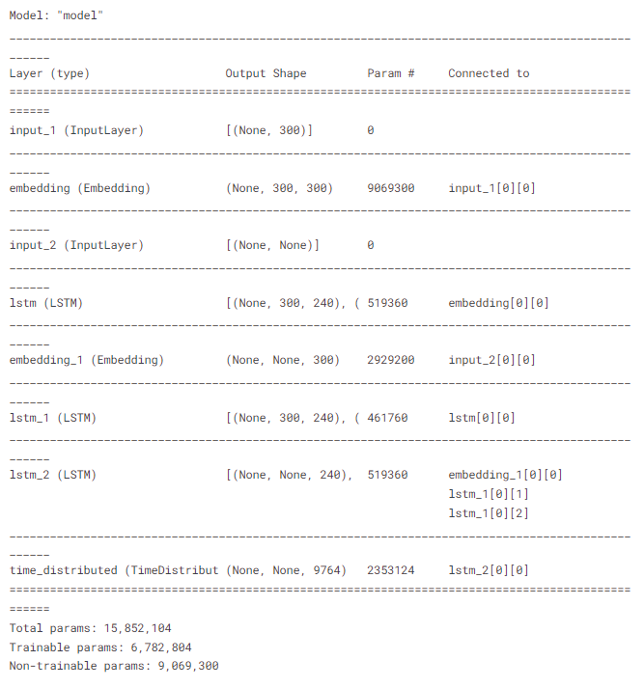
Text Summary model with just LSTM
Cả hai encoder và decoder chỉ có LSTM

Slide 10
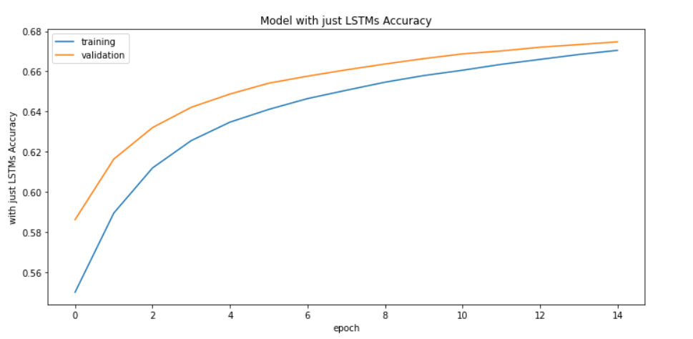
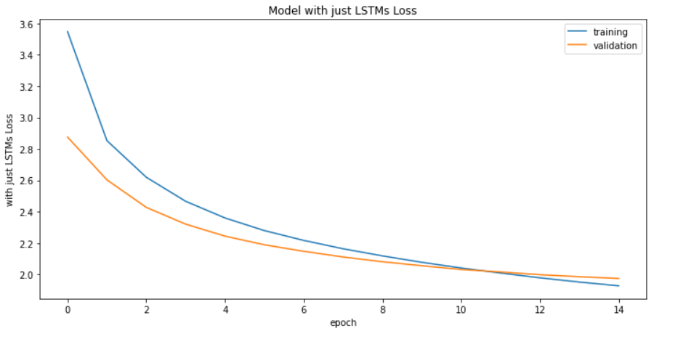
Kết quả:

Slide 11
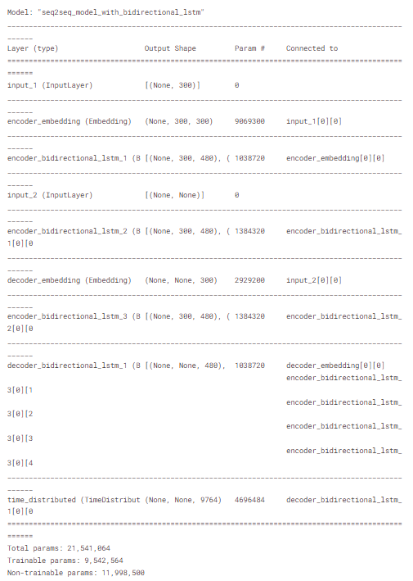
Text Summary model with Bidirectional LSTM
Bidirectional LSTM (BiLSTM) mạng nơ ron bộ nhớ dài ngắn song song
Cả hai encoder và decoder có Bidirectional LSTM

Slide 12
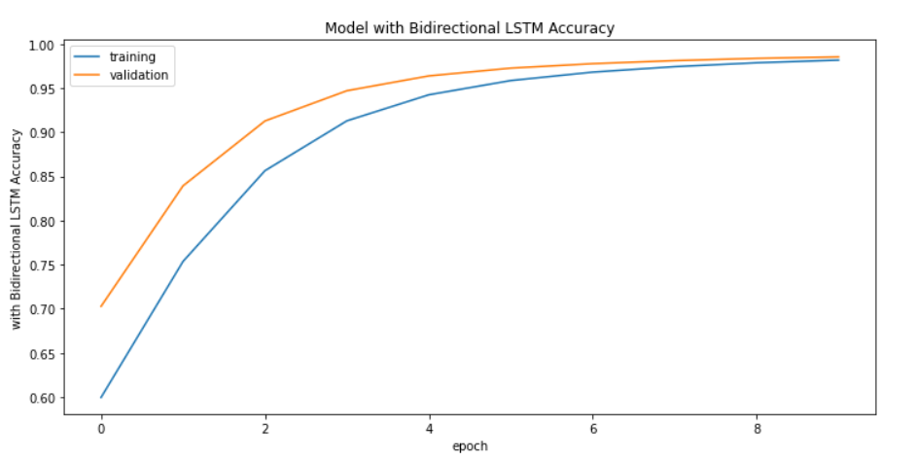
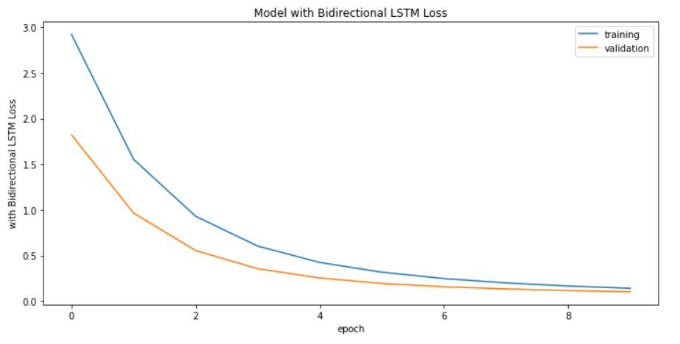
Kết quả:

Slide 13
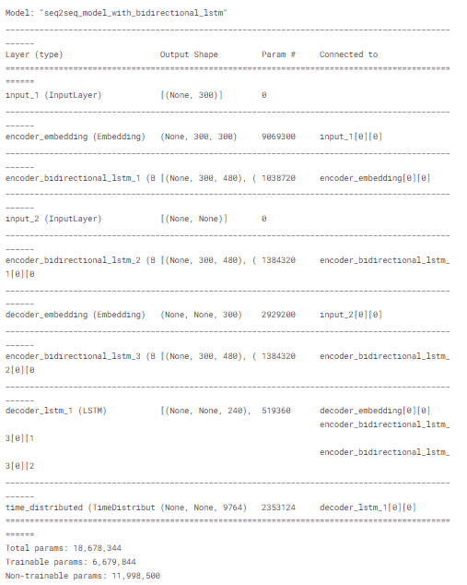
Text Summary model with Hybrid Architecture
encoder có Bidirectional LSTMs trong khi đó decoder chỉ có LSTM

Slide 14
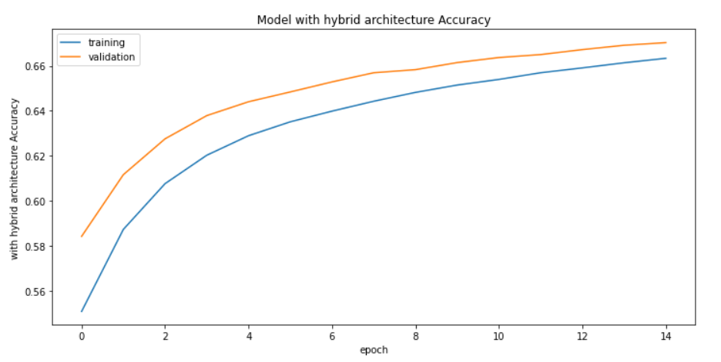
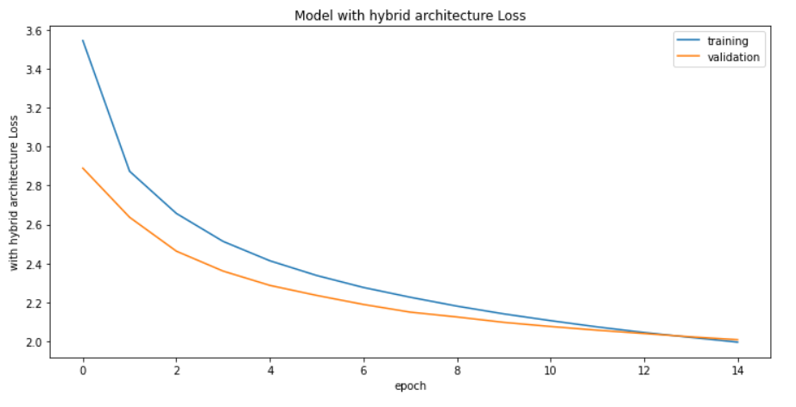
Kết quả:

Slide 15
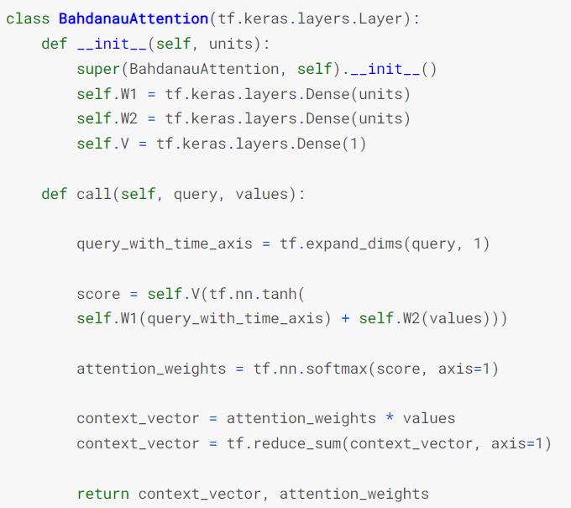
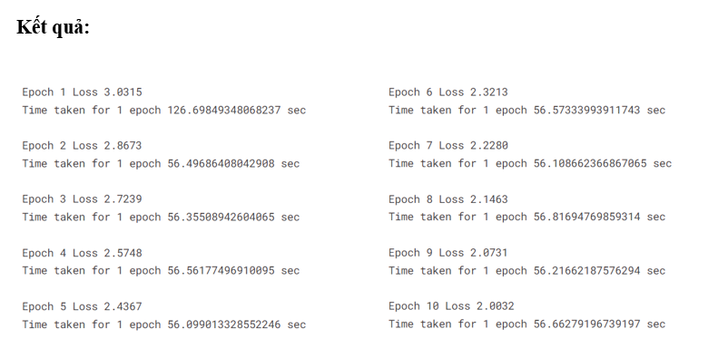
Cả hai encoder và decoder chỉ có LSTM
Bahdanau Attention được thêm vào trong decoder
Text Summary GRU have AttentionLayer

Slide 16
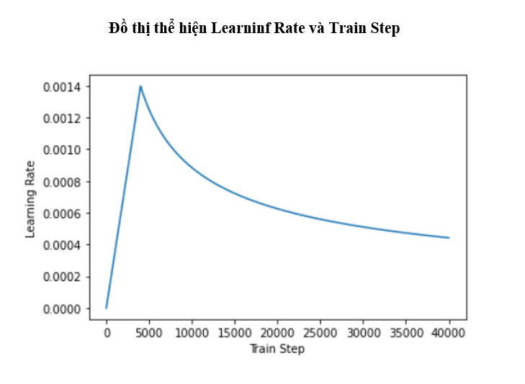
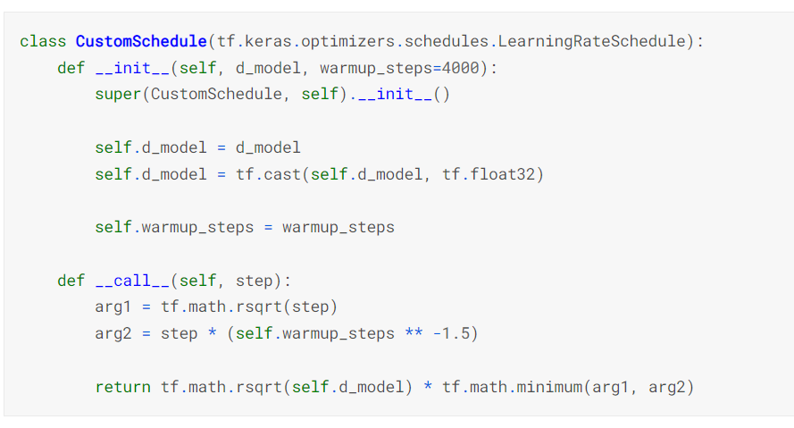
Text Summary with Transformers

Slide 17
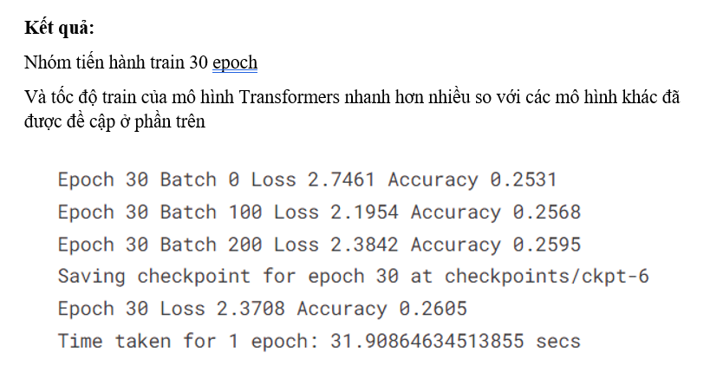

Slide 18
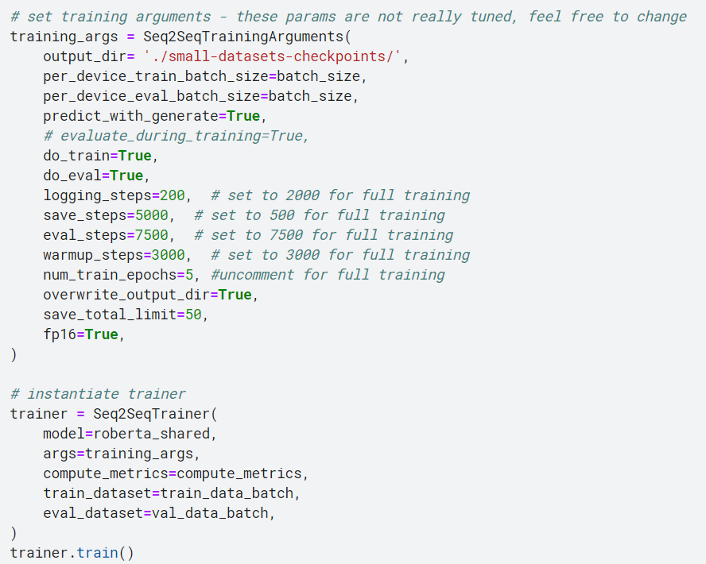
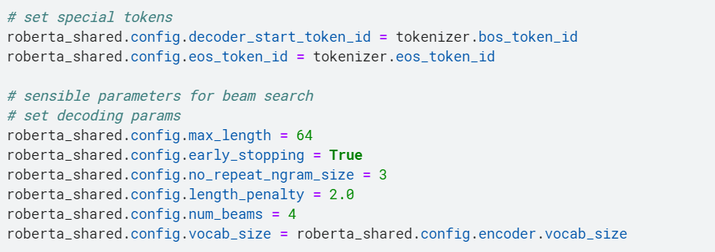
Text Summarization with Transformers Pretrained
Nhóm tiến hành Pretrained model của RoBERT để xem kết quả có được khả quan hơn không.

Slide 19
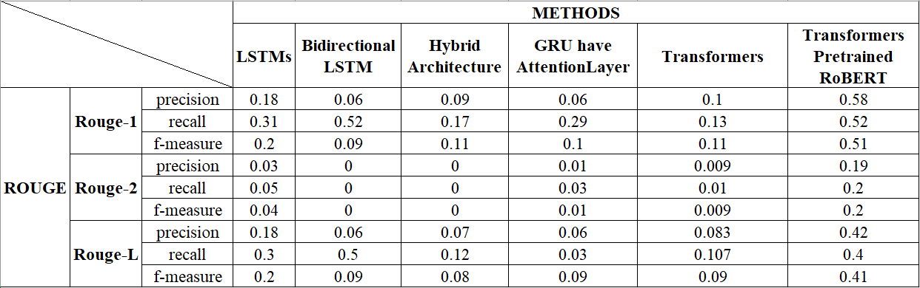
Đánh giá
Để đánh giá độ chính xác của các mô hình, nhóm tiến hành chạy các mô hình với bộ dữ liệu test , và sử dụng phương pháp ROUGE . ROUGE viết tắt của Recall Oriented Understudy for Gist Evaluation, đây là phương pháp được coi là chuẩn mực và được sử dụng rộng rãi trong các nghiên cứu về tóm tắt văn bản

Slide 20
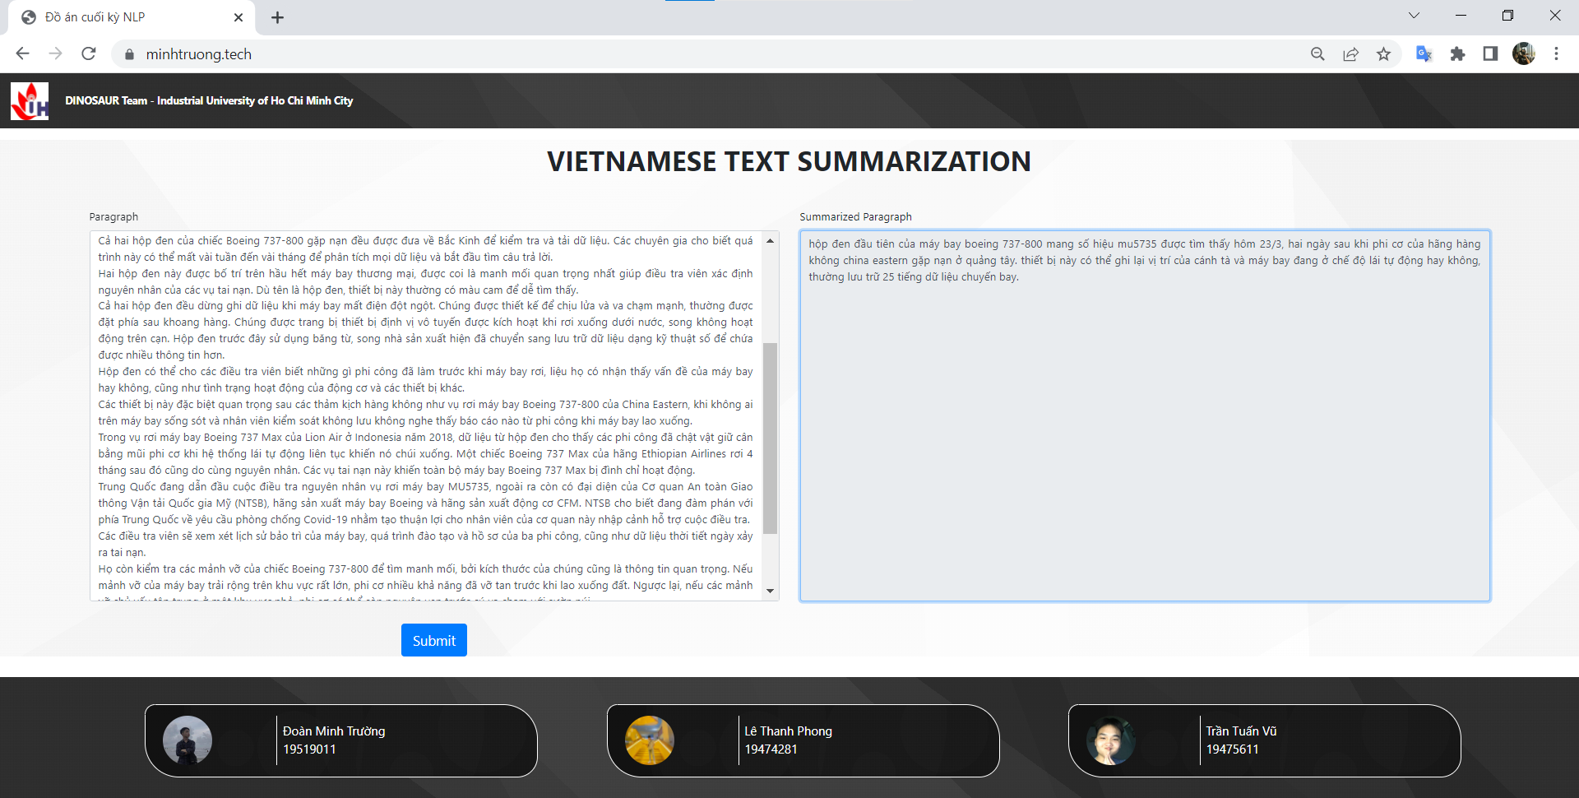
Deploy

Slide 21
Định hướng cho tương lai
Để tăng độ chính xác cho mô hình, một điều kiện quan trọng là xây dựng tập dữ liệu đầu vào word2vec chất lượng hơn, thể hiện chính xác hơn sự tương quan, mối liên hệ giữa các từ, các token. Do đó, việc xây dựng tập dữ liệu lớn và phong phú về chủ đề, đa dạng về mặt từ vựng là rất cần thiết cho mô hình tóm tắt văn bản tiếng Việt.
Hoặc nhóm sẽ tập chung vào một chủ đề nào đó ví dụ như: giáo dục, thể thao, giải trí… Để làm tăng độ chính xác cho mô hình hơn

